Slide 1
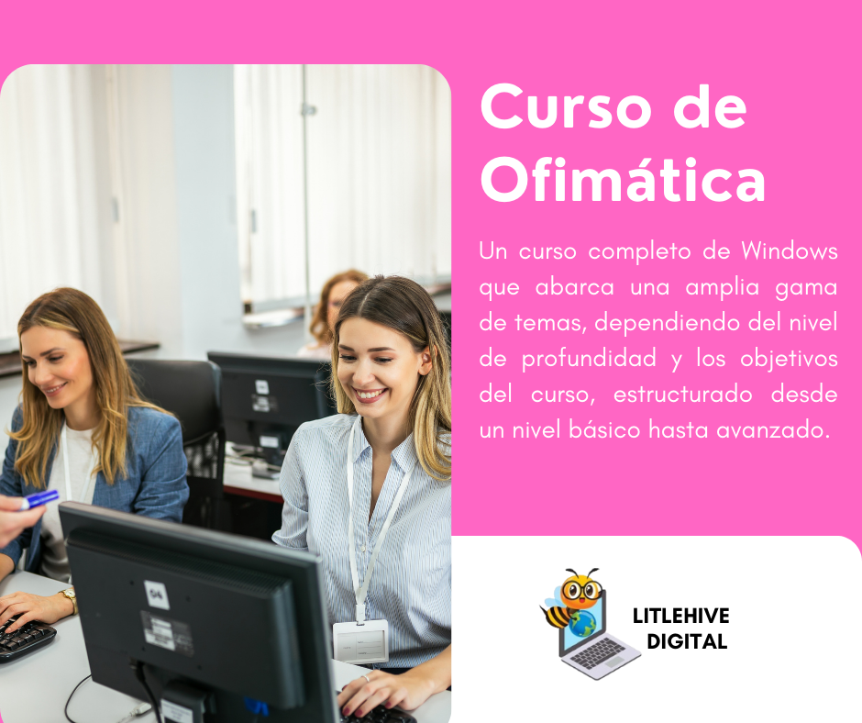

Slide 2


Módulo 1: Introducción a los ordenadores
Este curso está diseñado para ofrecer una comprensión esencial del funcionamiento de los ordenadores, incluyendo su historia, clasificación, componentes de hardware y software, así como el uso de periféricos.
BEATRIZ RODRÍGUEZ
Ingeniera Informática

Slide 3

Módulo 2: Sistemas Operativos
Este curso proporciona una visión completa de los sistemas operativos, abarcando sus características principales, tipos y métodos de instalación.
BEATRIZ RODRÍGUEZ
Ingeniera Informática

Slide 4
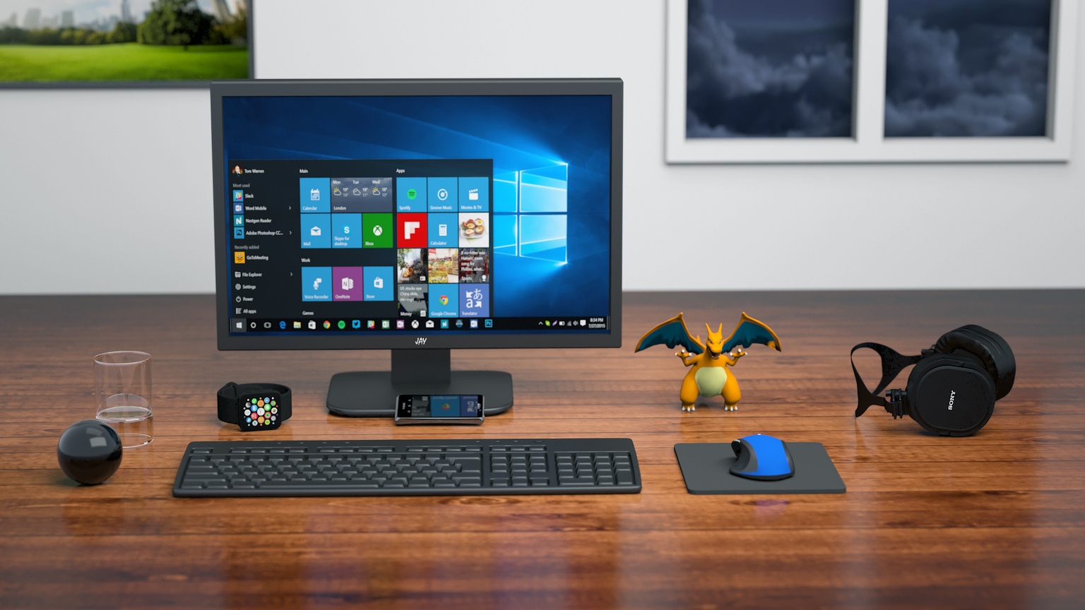
Módulo 3: Introducción a Windows
Este curso ofrece una introducción a Windows, cubriendo su historia, interfaz, gestión de archivos, personalización y almacenamiento, incluyendo el uso de accesos rápidos y herramientas clave.
BEATRIZ RODRÍGUEZ
Ingeniera Informática

Slide 5
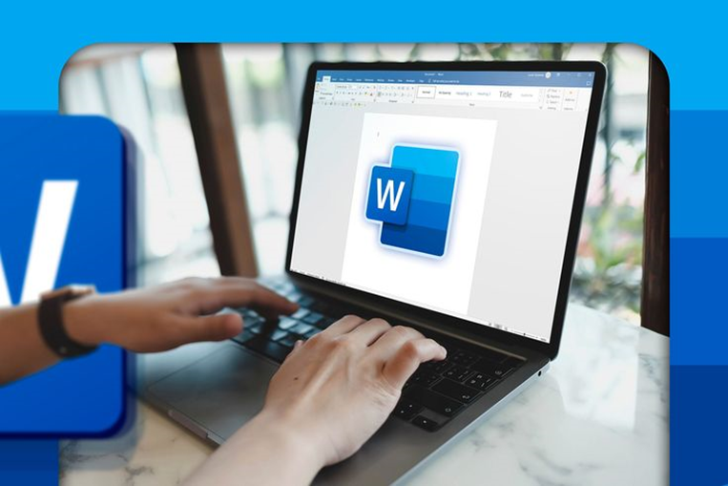
Módulo 4: Tratamiento de textos (Microsoft Word)
Este curso está diseñado para enseñar desde los conceptos básicos hasta herramientas avanzadas de Microsoft Word, facilitando la creación, edición y gestión de documentos profesionales.
BEATRIZ RODRÍGUEZ
Ingeniera Informática

Slide 6
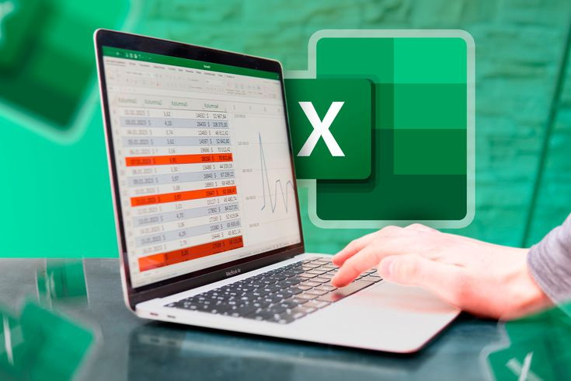
Módulo 5: Hoja de cálculo (Microsoft Excel)
Este curso está diseñado para enseñar el uso de Microsoft Excel desde lo más básico hasta funciones avanzadas, optimizando el manejo de datos, cálculos y automatización de tareas.
BEATRIZ RODRÍGUEZ
Ingeniera Informática

Slide 7
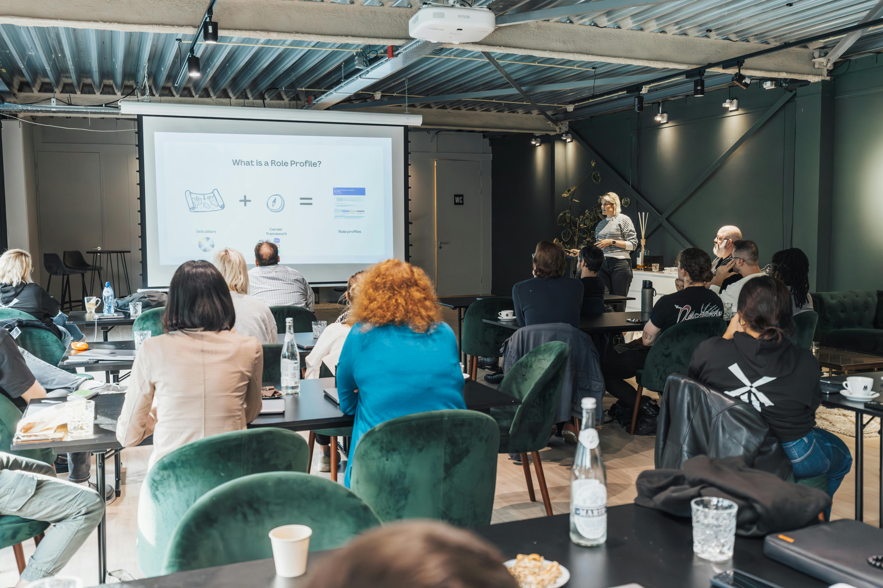
Módulo 6: Presentaciones con Power Point
Este curso te enseñará a crear presentaciones atractivas y dinámicas con Microsoft PowerPoint, desde lo básico hasta funciones avanzadas para mejorar la comunicación visual.
BEATRIZ RODRÍGUEZ
Ingeniera Informática

Slide 8


